Slide 1
web3根基初识-智能合约
智能合约的性质与机制
性质与机制
Produced By Adams

Slide 2


智能合约的根本性质
表达商业、“法律”关系的契约
为什么说是根本性质？

Slide 3
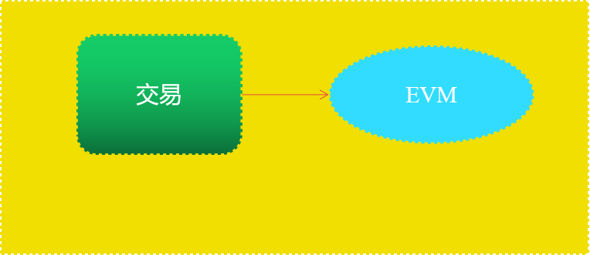
运行机制
Transation驱动的EVM
没有所谓并发问题！
Transaction的原子性与闪贷

Slide 4
web3根基初识-智能合约
初识contract
合约示例
Produced By Adams

Slide 5
Hello，contract！
Solidity IDE：Remix
一个合约小例子

Slide 6
web3根基初识-智能合约
小结
小结
Produced By Adams

Slide 7
小结
注重理解语言知识技能的结构，而不是穷举细节（几条主线），对其他语言中大家熟知的知识作简略处理
机制：solidity的学习中关注EVM技术内幕
性质：契约的观念

Slide 8
常用资料
Solidity: https://docs.soliditylang.org/en/v0.8.17/
Remix Online：https://remix.ethereum.org/
Remix Desktop：https://github.com/ethereum/remix-desktop/releases
Remix Doc: https://remix-ide.readthedocs.io/en/latest/
课程·github： https://github.com/baiyuqi/course-solidity.git

